Slide 1
Presentatie a-bpv De vloer is lava
Sam Hendriks|IC17AO.A|77199

Slide 2
Inhoud
Wie ben ik
Mijn stagebedrijf
De vloer is lava
Kerntaken en werkprocessen
Demonstratie
Vragen?

Slide 3
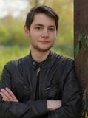
Wie ben ik

Slide 4

Mijn stagebedrijf
Wat doen ze?
Collega’s
Mijn werkzaamheden

Slide 5

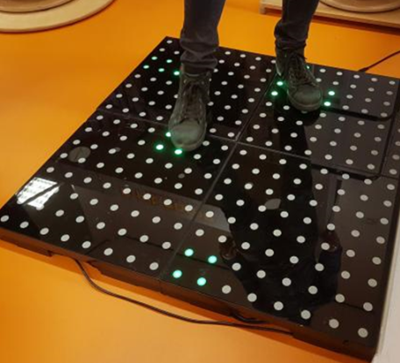
De vloer is lava
C#
Interactieve vloer
Game
Aansturings programma

Slide 6
Kerntaken en werkprocessen
Oriëntatie
Documentatie
Realisatie & testen
Optimaliseren
Opleveren
Onderhouden
Demonstratie
Vragen

Slide 7

Oriëntatie
Brainstorm
Concept
Pitch/Interview

Slide 8

Documentatie
Programma van eisen
Aansturings programma
Projectplan
WBS
Functioneel ontwerp
Technisch ontwerp
Testplan
Voorbereiding realisatie

Slide 9
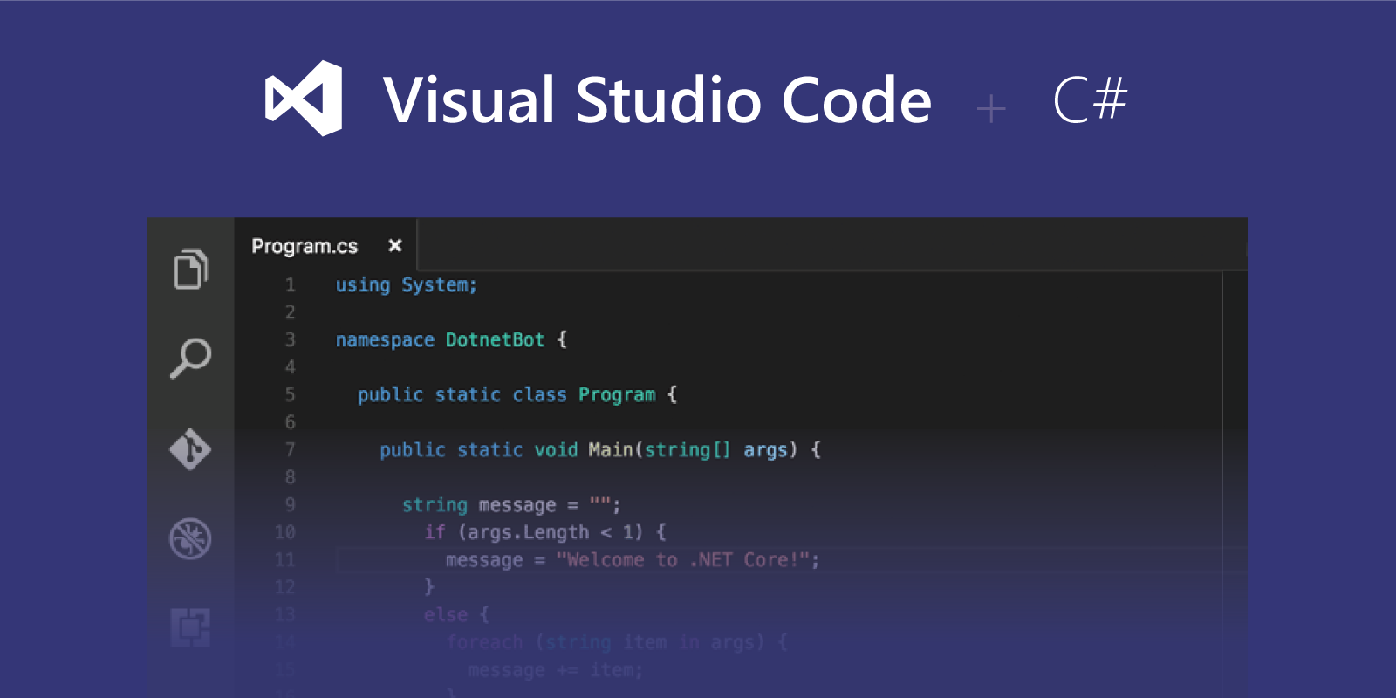
Realisatie & testen
Testen ontwikkelomgeving
De vloer is lava
Testcase

Slide 10

Optimalizeren
Acceptatietesten

Slide 11
Opleveren
Opleveren
Evalueren

Slide 12

Onderhouden
CRPR lijst
Git kraken

Slide 13
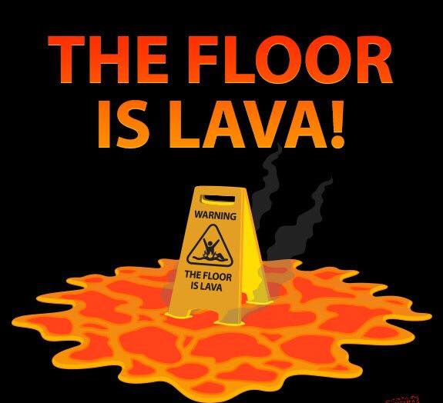
Demonstratie

Slide 14

Vragen?

